Slide 1
Авиарейсы без потерь
Город вылета Анапа, период – зима 2017 года

Slide 2
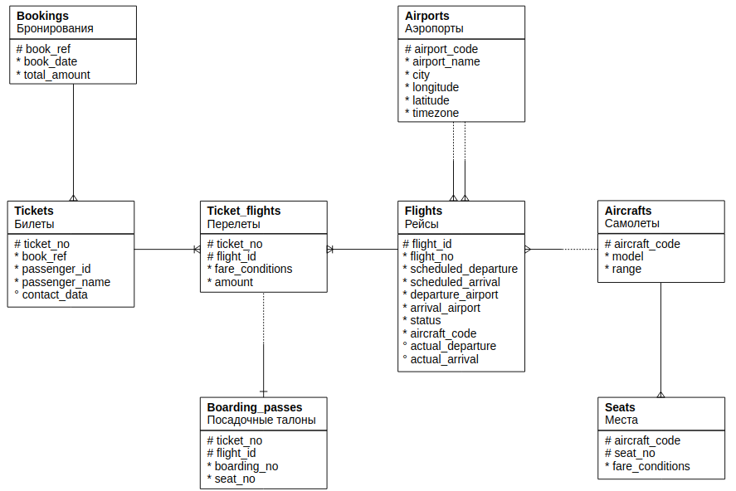
Исходные данные

Slide 3
ЗАДАЧА¶ выяснить, от каких самых малоприбыльных рейсов из Анапы мы можем отказаться в зимнее время.
<class 'pandas.core.frame.DataFrame'>
RangeIndex: 363 entries, 0 to 362
Data columns (total 12 columns):
# Column Non-Null Count Dtype
--- ------ -------------- -----
0 flight_id 363 non-null int64
1 airport_departure 363 non-null object
2 airport_arrival 363 non-null object
3 city 363 non-null object
4 plane_model 363 non-null object
5 time_departure 363 non-null object
6 time_arrival 363 non-null object
7 tickets_cost 354 non-null float64
8 total_ticket_sale 354 non-null float64
9 flight_duration 363 non-null float64
10 fuel_expense 363 non-null float64
11 profit_total 354 non-null float64
dtypes: float64(5), int64(1), object(6)
memory usage: 34.2+ KB
Подробнее по признакам¶
0 flight_id - номер рейса
1 airport_departure - аэропорт города вылета
2 airport_arrival - аэропорт города прилета
3 city - город прилета
4 plane_model - модель самолета
5 time_departure - дата и время вылета
6 time_arrival - дата и время прилета
7 ticket_cost - стоимость билета
8 total_ticket_sale - общая стоимость билетов на рейсе
9 flight_duration - продолжительность полета в часах
10 fuel_expense - расход на топливо в рейсе
11 profit_total - выручка за рейс, разница между total_ticket_sale и fuel_expense

Slide 4
Для расчетов использованы следующий расход топлива кг в час.
model | fuel kg/h
Bombardier CRJ-200 | 1100,00
Boeing 767-300 | 4800,00
Cessna 208 Caravan | 178,00
Boeing 737-300 | 2400,00
Airbus A321-200 | 2800,00
Airbus A319-100 | 2374,00
Boeing 777-300 | 7500,00
Airbus A320-200 | 24300,00
Sukhoi Superjet-100 | 1700,00

Slide 5
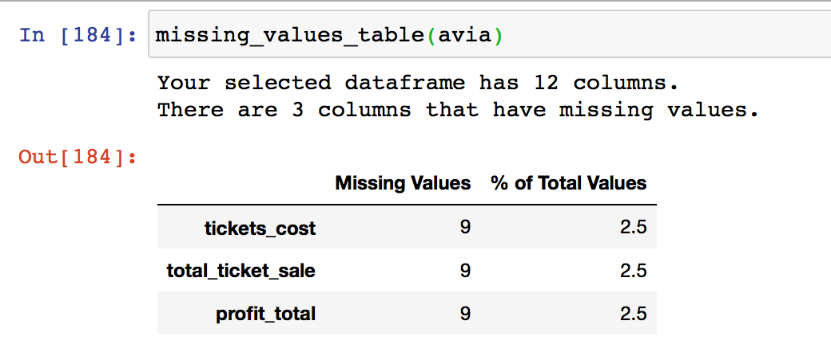
Пропущенные значения
Как видим три столбца имеют пусты значения, на самом деле в исходных данных были пропущены только tickets_cost и поэтому в двух следующих столбцах тоже нет значений. Заполним данные из другой таблицы, к сожалению это грубовато, но если их просто удалить, то это данные по целому городу.

Slide 6
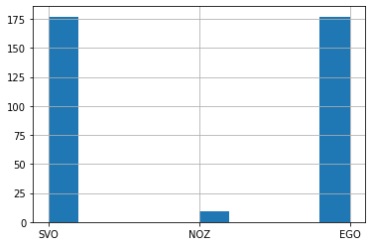
Из гистограммы видим, что из Анапы рейсы в три направления. При этом почти одинаковое количество рейсов в Москву и Белгород, 175-177 и совсем немного в Новокузнец – по которому у нас нет совсем данных по стоимости билетов и данные были взяты по рейсам из Новокузнецка в Краснодар, с примерно таким же расстоянием.

Slide 7
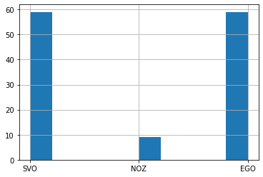
Данная гистрограмма говорит, что из примерно 175 рейсов в Москву и Белгород - около 60 убыточные. А по Новокузнецку все убыточные, т.к. сторонние данные все были убыточные.

Slide 8
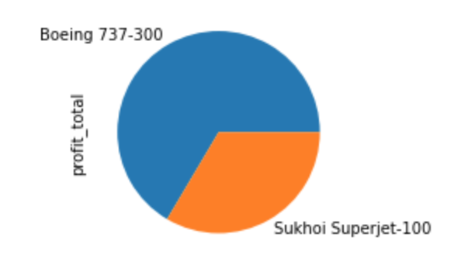
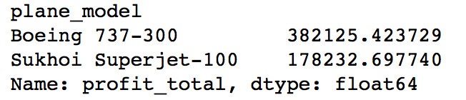
Тут мы видим, что рейсы на Boeing выгоднее чем на Sukhoi Superjet

Slide 9
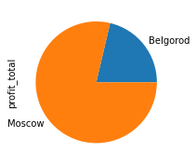
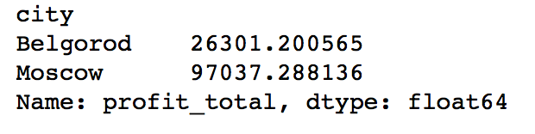
Убытки по городам
Убытки как и прибыль больше при перетах в Москву

Slide 10
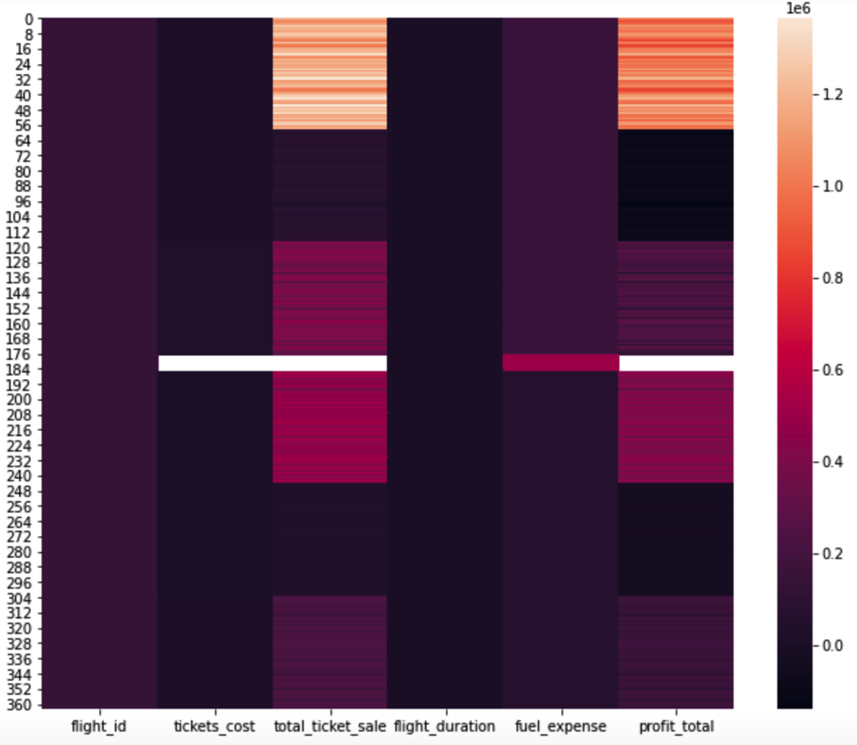
Здесь у нас корреляционный анализ

Slide 11
Поднять прибыльность
Сократить рейсы в города
Так же может быть больше использовать Boeing
Прибыльность не зависит от дней недели

